Slide 1
КАРТОТЕКА
ПАЛЬЧИКОВЫх ИГР для детей 2-3 лет
«Веселые пальчики»
Составила воспитатель:
Халатян Нуне Самвеловна

Slide 2
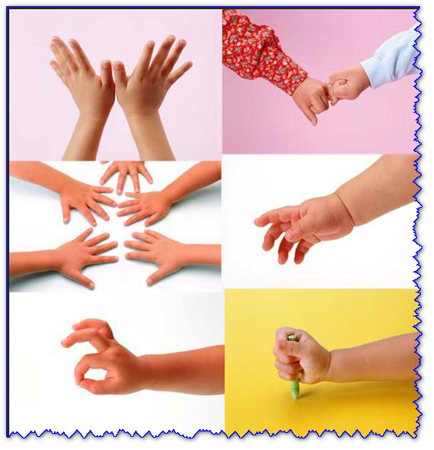
Я хочу представить картотеку пальчиковых игр для детей 2-3 года
Игры подобраны согласно лексическим темам, задачи игр разработаны согласно ФГТ.
Пальчиковые игры являются универсальным тренингом мелкой моторики и речи у детей 2-3 года. Подобные игры развивают внимание, воображение, память дошкольников. Стихотворная форма подачи материала помогает координировать речь и движения, вызывает у ребенка эмоциональный отклик, побуждает его озвучивать свои действия.
Развитие мелкой моторики готовит руки ребёнка к разнообразным действиям в будущем: рисованию, письму, различным манипуляциям с предметами.
Занятия пальчиковыми играми способствуют расширению словарного запаса, а если стихотворение не проговаривать, а напевать — то и музыкального слуха.

Slide 3
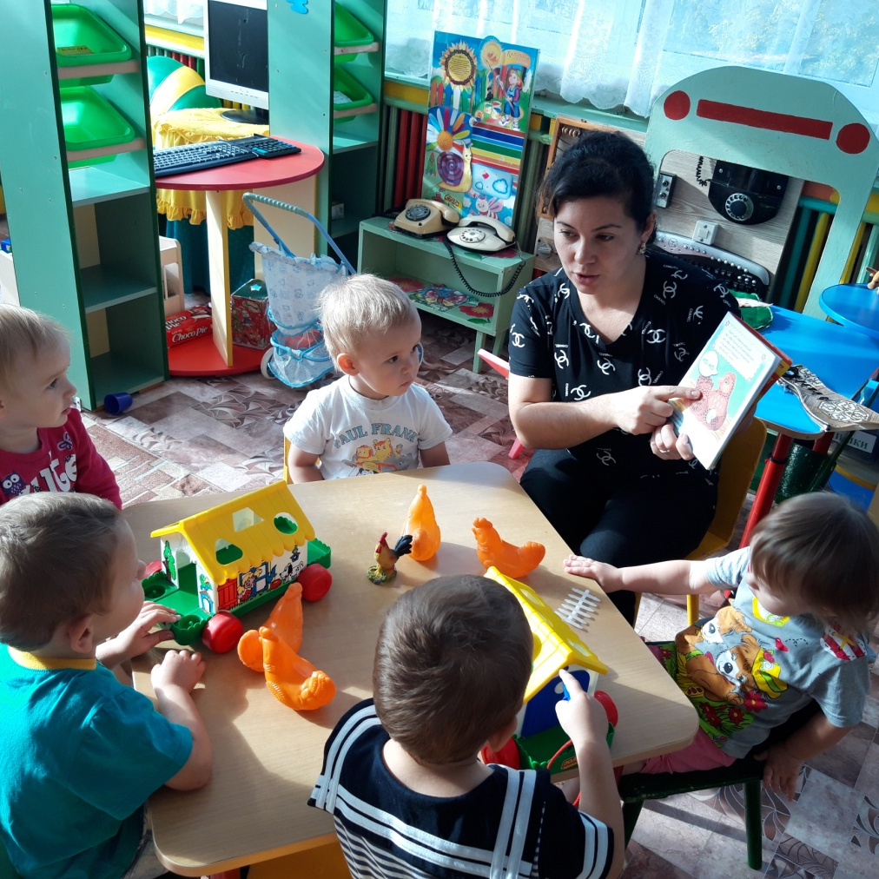
«Курочка»
Вышла курочка гулять, свежей травки пощипать (хлопаем ручками по коленкам)
А за ней ребятки - жёлтые цыплятки (идём пальчиками)
Ко-ко-ко, ко-ко-ко, не ходите далеко! (грозим пальчиком)
Лапками гребите (загребаем ручками),
Зёрнышки ищите (клюём пальчиками зёрнышки)
Съели толстого жука, дождевого червяка(показываем ручками, какой толстый жук)
Выпили водицы полное корытце(показываем как черпаем воду и пьём).

Slide 4
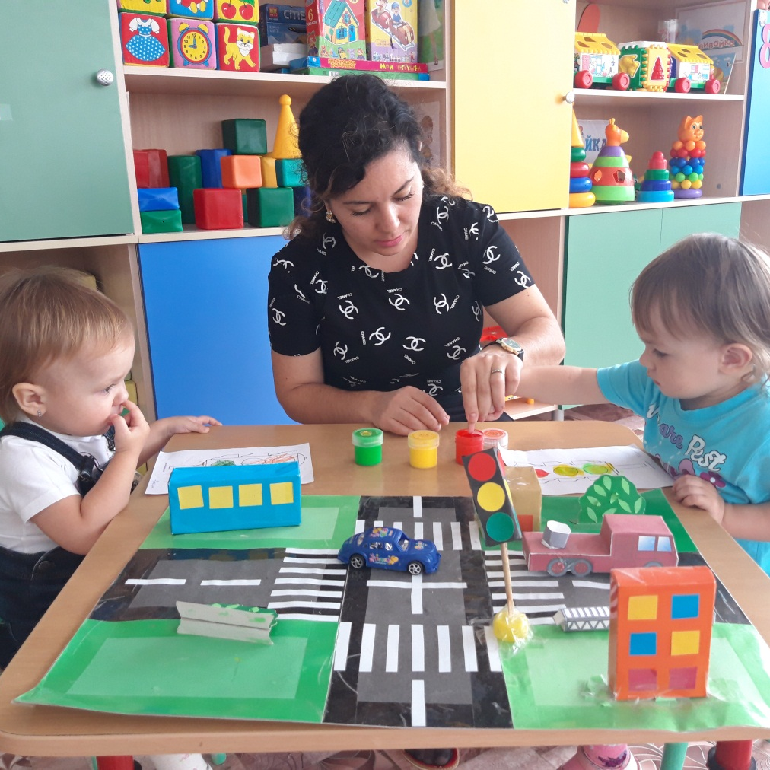
«Дорожных правил очень много»
Дорожных правил очень много. («грозят» пальчиками)
Раз - Внимание дорога! (загибают поочередно пальцы)
Два - сигналы светофора,
Три – смотри дорожный знак,
А четыре – «переход».
Правила все надо знать (хлопки руками)
И всегда их выполнять. (показывают «класс!» большим пальцем)

Slide 5
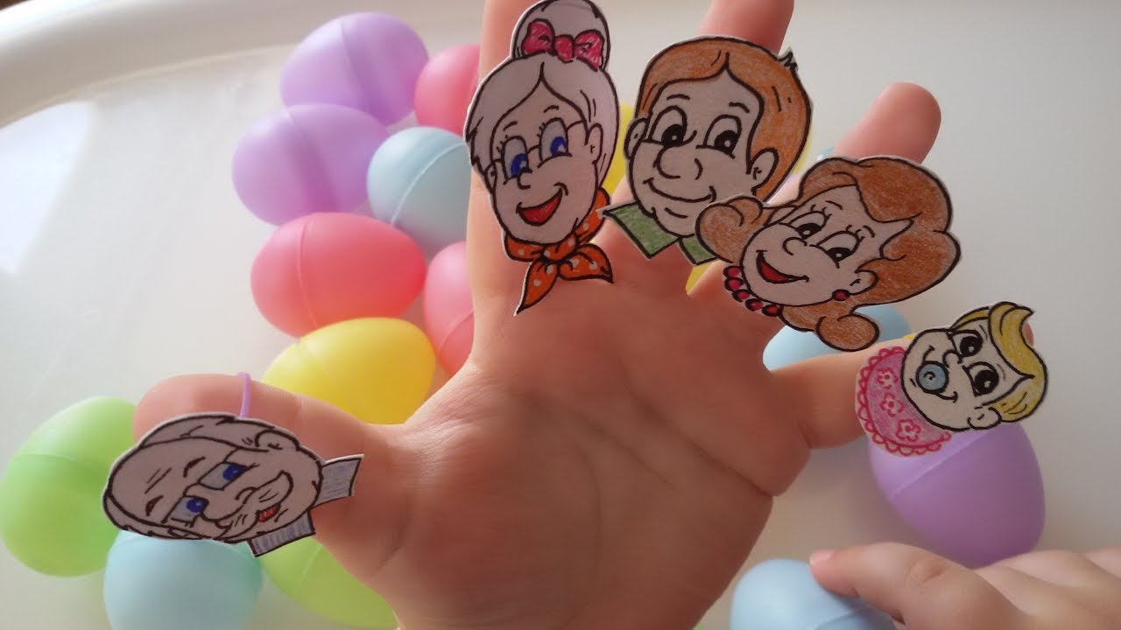
«Наш малыш»
Этот пальчик – дедушка,
Этот пальчик – бабушка,
Этот пальчик – папочка,
Этот пальчик – мамочка,
Этот пальчик – наш малыш. (Согнуть пальцы в кулачок, затем по очереди разгибать их, начиная с большого)

